Slide 1
CHÀO MỪNG CÁC EM ĐẾN VỚI TIẾT HỌC MỚI!

Slide 2
Khởi động
Em cần làm gì để để bắt đầu khởi động máy tính?

Slide 3
Thứ ngày tháng năm 2022
TIN HỌC
BÀI 4:
EM BẮT ĐẦU SỬ DỤNG MÁY TÍNH

Slide 4
Mục tiêu bài học
Khởi động và tắt được máy tính. Kích hoạt và đóng được các phần mềm.
Nêu được các bước để khởi động và tắt máy tính.

Slide 5
A. Bước đầu làm việc với máy tính
1. Các bước khởi động máy tính
Quan sát hình và nêu các bước khởi động máy tính?

Slide 6
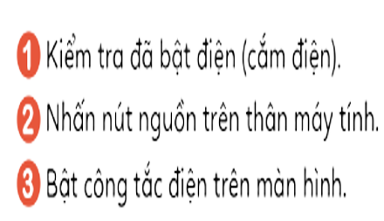
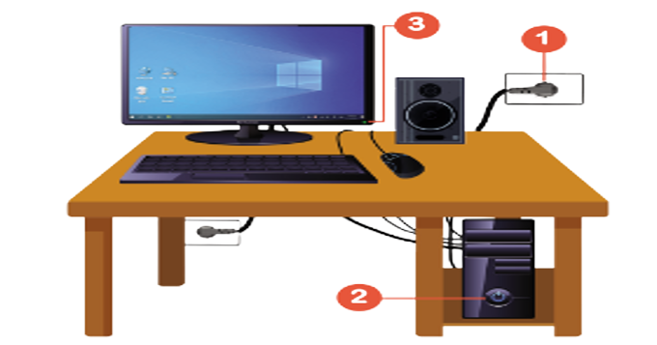
Các bước khởi động máy tính:

Slide 7
Khi khởi động xong máy tính màn hình làm việc được gọi là gì?

Slide 8
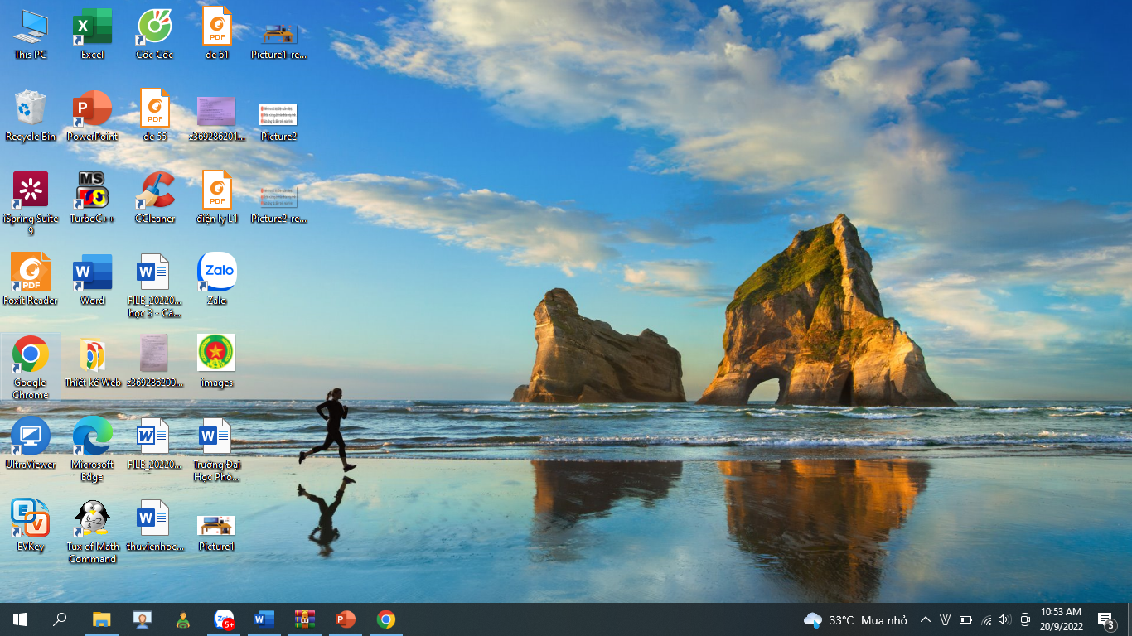
Màn hình làm việc
Màn hình nền

Slide 9
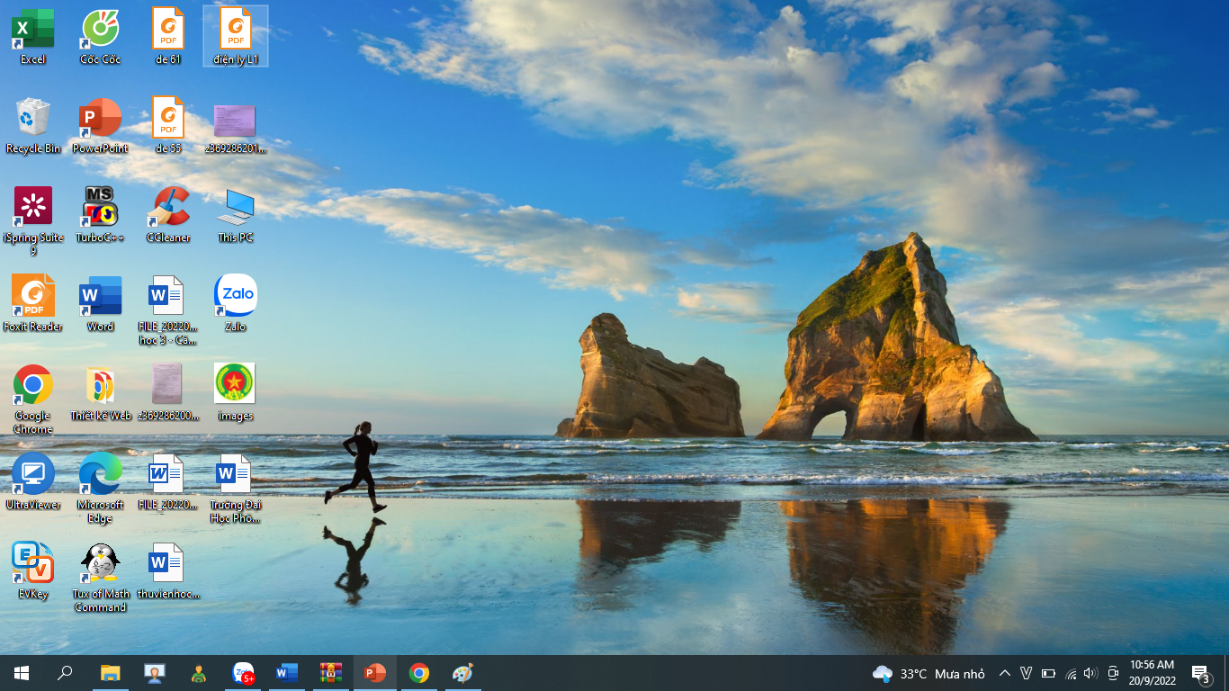
2. Thao tác với máy tính
Trên màn hình làm việc This PC là biểu tượng của phần mềm quản lý tệp.

Slide 10
3. Các bước tắt máy tính
Vậy khi làm việc xong với máy tính chúng ta phải làm gì?
Nêu các bước để tắt máy tính?

Slide 11
3. Các bước tắt máy tính

Slide 12
Lưu ý
+ Không nên nhấn, giữ nút nguồn trên thân máy để tắt máy tính.
+ Không ngắt nguồn điện để tắt máy tính.
+ Đối với hầu hết các máy tính hiện nay, thao tác bật và tắt màn hình thường không cần thực hiện, màn hình tự chuyển sang chế độ chờ với nguồn điện tiêu thụ không đáng kể.

Slide 13
Yêu cầu:
Luyện tập
Khởi động phần mềm Word
Khởi động phần mềm Paint
4. Thực hiện phóng to, thu nhỏ, tắt phần mềm ứng dụng.

Slide 14
Yêu cầu:
Vận dụng
Thực hiện theo nhóm máy đôi thực hành các bước tắt máy tính, nhưng ở bước 3 em nháy chuột vào lệnh Restart (Hình 5) SGK mà không nháy chuột vào lệnh Shut down.
nêu sự giống nhau và khác nhau giữa shutdown và restart.
Từ đó, em hãy cho biết tác dụng của lệnh Restart.

Slide 15
Hướng dẫn về nhà
Ôn tập lại nội dung kiến thức của bài học ngày hôm nay.
Hoàn thành các bài tập, nhiệm vụ được giao.
Chuẩn bị cho bài học mới.

Slide 16
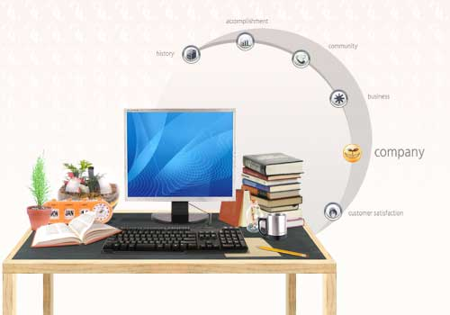
TRÒ CHƠI
“ AI NHANH AI ĐÚNG”

Slide 17
Câu 1: Để khởi động máy tính em thực hiện mấy bước?
A
4 bước
B
3 bước

Slide 18
Câu 2:
Để tắt máy tính em thực hiện ba bước đúng hay sai?
A
Sai
B
Đúng

Slide 19
Câu 3: Để khởi động phần mềm em làm
A
Nháy đúp chuột trái vào biểu tượng phần mềm
B
Nháy đúp chuột phải vào biểu tượng phần mềm
C
Nháy chuột phải vào biểu tượng phần mềm
D
Cả 3 đáp án trên đều sai

Slide 20
Chúc các em chăm ngoan học giỏi

